Slide 1

Explorando a Quitação de Dívidas: Uma Análise dos Contratos Veiculares em Novo Hamburgo.

Slide 2
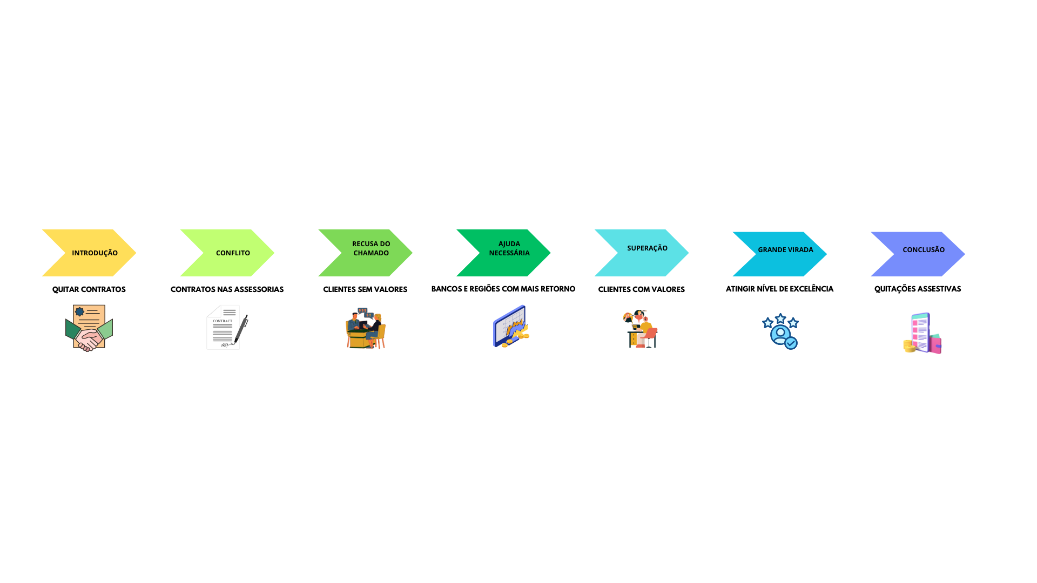
PROCEDIMENTOS

Slide 3
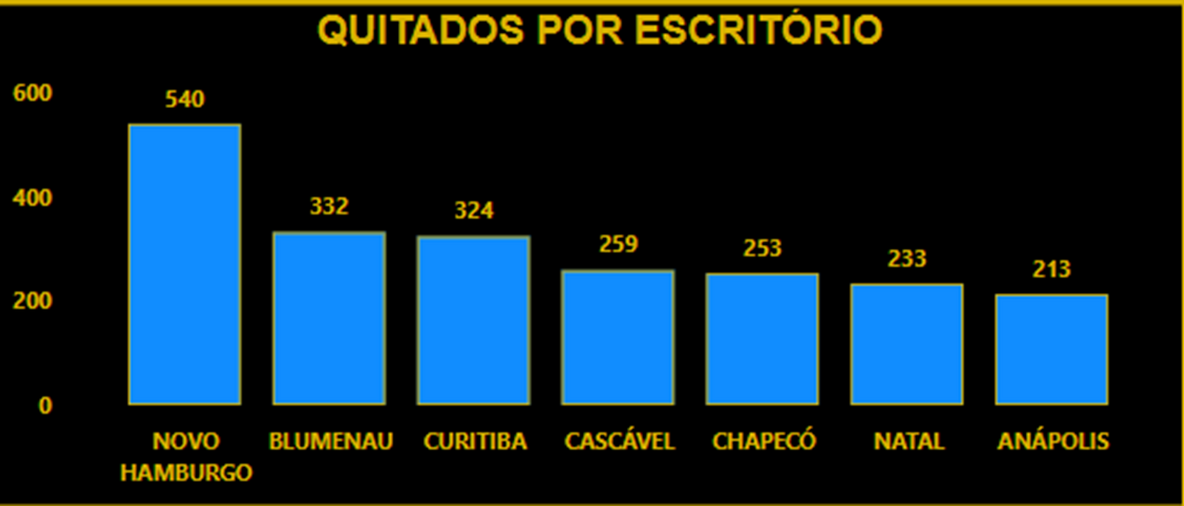
Os escritórios com melhor desempenho na quitação de contratos em 2024 foram analisados,
e Novo Hamburgo destacou-se, com um total de 540 contratos quitados.

Slide 4
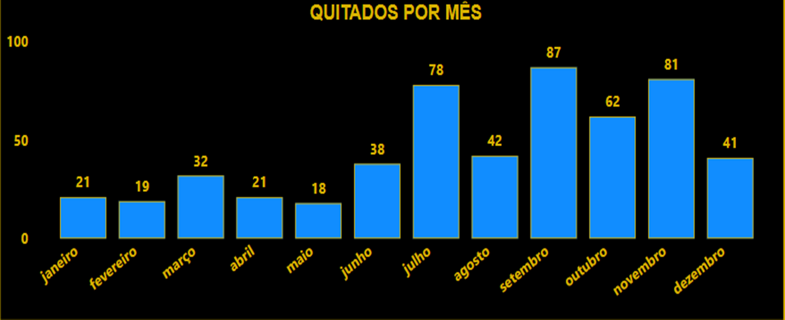
Com base nessa análise, os meses de maior desempenho foram Setembro e Novembro

Slide 5
O Perfil da Dívida 💸
Análise da Profundidade e dos Valores das Dívidas
Atraso médio: 14 meses
Saldo devedor médio: R$ 44.200,29
Valores das dívidas: Variando de R$ 11.432,16 a R$ 135.820,80

Slide 6
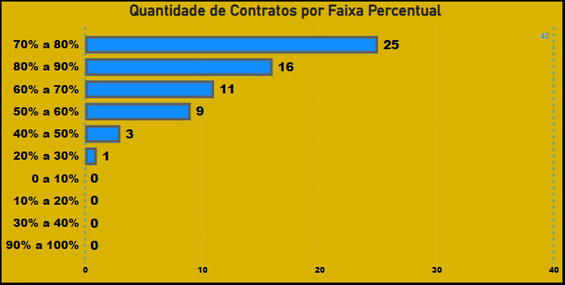
Estratégias de Desconto 💡
Descontos que Facilitam a Quitação
Percentual médio de desconto: 71,94%

Slide 7
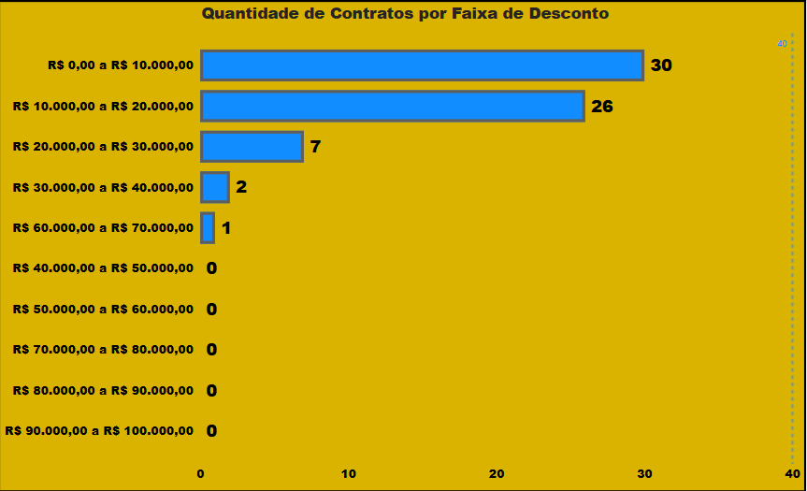
Estratégias de Desconto 💡
Descontos que Facilitam a Quitação
Desconto médio por contrato: R$ 12.403,15
R$ 818.607,63 concedidos em descontos

Slide 8
O Perfil do Devedor 👤
Características Demográficas
Idade Média: 37 anos
Estado Civil: A maioria é casada
Profissão: Mais comum é motorista

Slide 9
Características do Contrato 📑
Tipo de Contrato e Veículo
Tipo de contrato: Veicular
Ano dos veículos: 2010/2011 (13-14 anos de uso)
Bancos mais frequentes: Santander
Assessoria mais envolvida: Paschoalotto

Slide 10
Dinâmica das Negociações 💬
Tempo e Processos Judiciais
Tempo médio para quitação: 12 meses (389,94 dias)
Melhor período para quitação: 2ª semana do mês (21 contratos)
Média de 4 meses entre não pagamento e processo de busca e apreensão

Slide 11
Insights e Oportunidades 🔍
Oportunidades para Otimizar a Recuperação
Potencial de Otimização: Focar na 2ª semana do mês pode aumentar as quitações.
Descontos: Estratégia eficaz, pode ser principal argumento nas negociações.
Segmentação: Focar em motoristas casados, com 37 anos, e clientes do Santander pode melhorar a assertividade.

Slide 12
A Jornada da Recuperação Financeira 🚀
Oportunidades para Otimizar a Recuperação
Cada contrato encerrado representa um rompimento financeiro
para o cliente e uma recuperação de receita para as instituições. Compreender os padrões e comportamentos por trás dessas negociações é essencial para construir estratégias eficazes e alcançar resultados expressivos.

Slide 13
Fatores Sazonais no Pagamento de Dívidas📆
🎁 13º Salário – Utilizado para regularizar pendências antes do fim do ano.
💵 PLR (Participação nos Lucros e Resultados) – Complemento financeiro que pode ser destinado à quitação.
🛍️ Black Friday – Muitas pessoas pagam dívidas para "limpar" o orçamento antes das compras.
📈 Aumento de Renda – Novembro pode trazer bônus e reajustes salariais.

Slide 14
Fatores Sazonais no Pagamento de Dívidas📆
🏢 Encerramento do Ano Fiscal – Empresas e indivíduos buscam fechar o ano com contas equilibradas.
🎯 Metas das Assessorias
📢 Incentivos e Pressão – Muitas assessorias estabelecem metas para recuperar contratos em atraso, impulsionando a quitação no fim do ano.

Slide 15
📌 Desafios Financeiros no Início do Ano
✈️ Férias
📚 Material Escolar
🛒 Compras Necessárias – Livros, uniformes e itens escolares pesam no orçamento.
💰 Orçamento Apertado – Famílias com mais de um filho podem sentir ainda mais o impacto, especialmente após os gastos de fim de ano.

Slide 16
📌 Desafios Financeiros no Início do Ano
🚗 IPVA e Custos com Veículos.
📅 Pagamento Anual Obrigatório – Deve ser quitado no começo do ano.
🔧 Gastos Adicionais – Além do imposto, há custos com seguro e manutenção.
💵 Peso no Orçamento – Famílias com mais de um carro podem ter um impacto financeiro ainda maior.

Slide 17
📌 Desafios Financeiros no Início do Ano
🎭 Carnaval
🎉 Festa Popular – Muitas pessoas viajam ou gastam com fantasias e eventos.
💳 Consumo Impulsivo – Gastos com festas podem adiar a prioridade de pagar dívidas.
✅ Gasto Extra – Muitas pessoas usam o 13º para viajar ou descansar.
💸 Impacto Financeiro – Despesas com lazer, hospedagem e alimentação podem desviar recursos da quitação de dívidas.

Slide 18
📌 Análises Estratégicas na Quitação de Dívidas
📊 Curva ABC da Quitação
✅ Identificação dos principais bancos, escritórios e regiões responsáveis pelas
quitações.
🎯 Foco nos clientes com maior potencial de pagamento.
🔄 Reaplicação de estratégias de sucesso em regiões de alta performance.
🤖 Criação de modelos preditivos para melhores oportunidades de negociação.

Slide 19
📈 Benchmarking – Banco Santander vs. Concorrência
🏆 Diferenciais competitivos do Santander:
✔️ Melhores condições de renegociação.
📊 Maior volume de clientes.
📞 Abordagem comercial mais eficiente.
🌐 Uso de estratégias omnichannel para contato.

Slide 20
📌 Plano de Ação (PDCA) – Estratégia para Aumentar as Quitações
📝 Planejar (P)
📊 Análise de Dados – Identificar os melhores períodos, regiões e bancos para
negociação.
🎯 Definir KPIs – Estabelecer métricas para acompanhar a performance.

Slide 21
📌 Plano de Ação (PDCA) – Estratégia para Aumentar as Quitações
🚀 Executar (D)
📢 Campanhas Sazonais – Aproveitar momentos estratégicos para impulsionar quitações.
📈 Expansão de Estratégias – Replicar táticas bem-sucedidas em novas áreas.
💡 Investimento em Tecnologia – Melhorar processos e automação para otimizar resultados.

Slide 22
📌 Plano de Ação (PDCA) – Estratégia para Aumentar as Quitações
🔍 Checar (C)
📊 Monitoramento de KPIs – Acompanhar desempenho e comparar com períodos anteriores.
📌 Avaliação de Impacto – Medir a efetividade das estratégias aplicadas.

Slide 23
📌 Plano de Ação (PDCA) – Estratégia para Aumentar as Quitações
🔄 Agir (A)
⚙️ Ajustes Estratégicos – Refinar abordagens com base nos resultados obtidos.
🌍 Expansão para Novas Regiões – Aplicar aprendizados para ampliar o alcance.
📌 Otimização de Processos – Melhorar continuamente a operação para maior eficiência.

